Slide 1
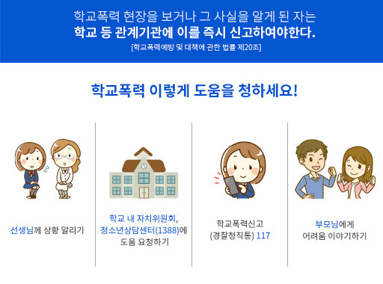

Slide 3
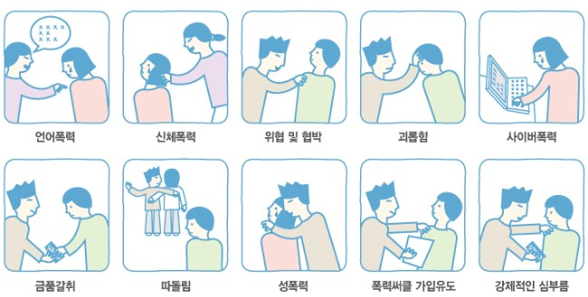
학
폭
교
력

Slide 4
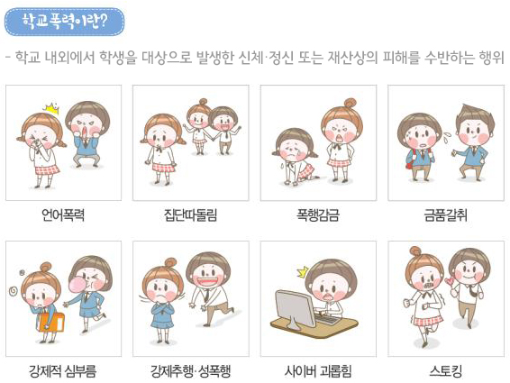
학
폭
교
력

Slide 5
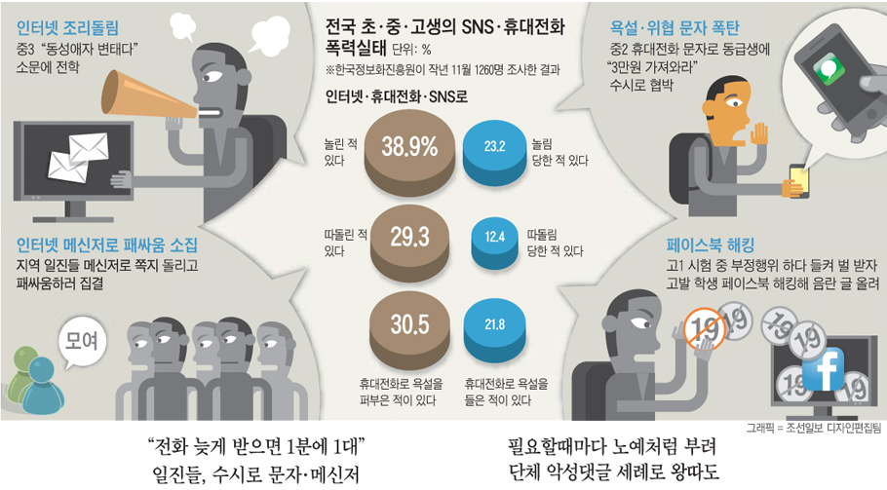

Slide 6
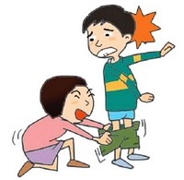
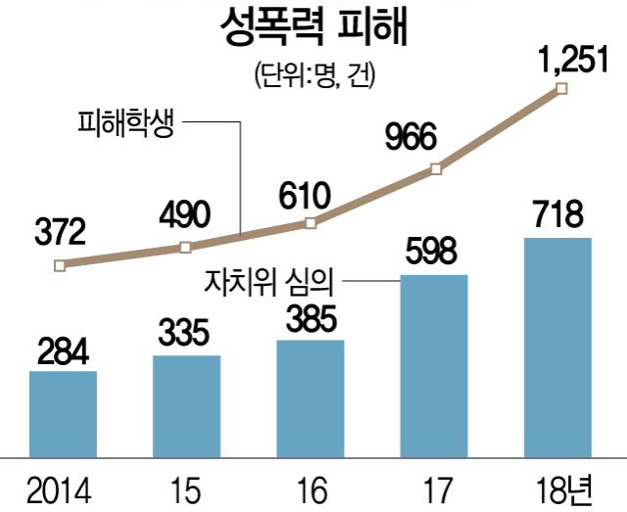
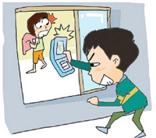
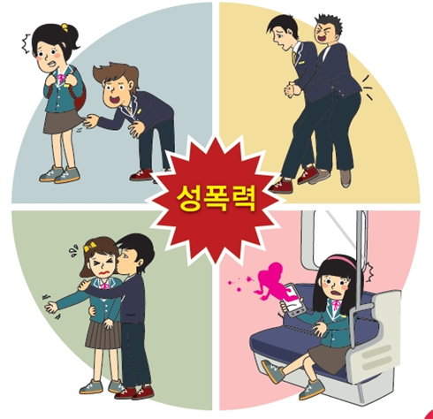

Slide 7
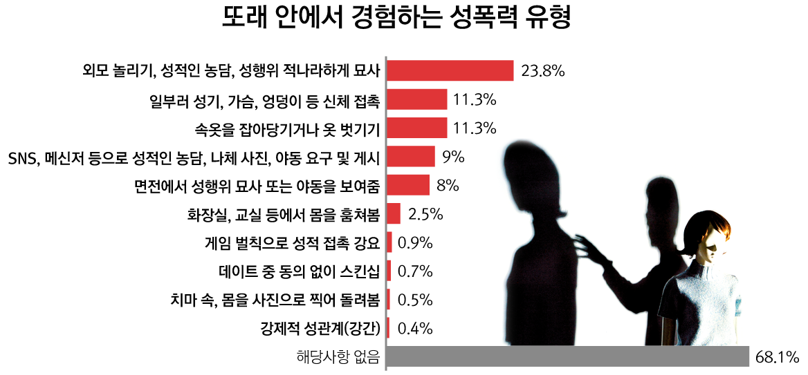

Slide 9
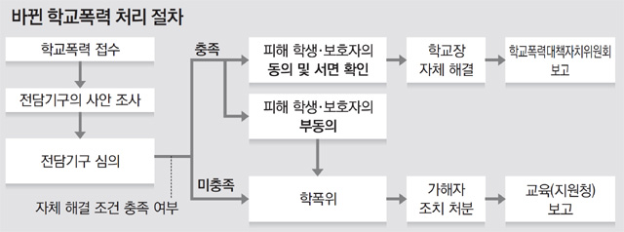
학교장
자체해결
교육청
심의위원회

Slide 10
자체 해결 조건
2주 이상의 신체적 정신적 치료를 요하는
진단서를 발급받지 않은 경우
2) 재산상 피해가 없거나 즉각 복구된 경우
3) 학교폭력이 지속적이지 않은 경우
4) 학교폭력에 대한 신고, 진술, 자료제공 등에 대한
보복 행위가 아닌 경우

Slide 11
학교폭력 가해학생 조치사항
[1호] 서면 사과
[2호] 접촉, 협박 및 보복행위 금지
[3호] 교내 봉사
[4호] 사회 봉사
[5호] 특별교육이수 또는 심리치료
[7호] 학급 교체
[8호] 강제 전학
[6호] 출석 정지

